Slide 1
YouTube
TO YOU
1조 _김인철_김민주_남영미_강성연_장영석

Slide 2
01
02
03
04
Project 소개
주제 선정 배경
벤치마킹
Lean Canvas
Project 분석
사용자 요구 사항
Use Case
화면 설계서
Project 구조
DB 설계 (ERD)
개발환경
간트차트
Project 결과
화면기능 구현 및 핵심코드
ⓒSaebyeol Yu. Saebyeol’s PowerPoint

Slide 3
01
Project 소개

Slide 4
1
1. 주제 선정 배경
시청자 선호 플랫폼
87.5%
유튜브
30.8%
아프리카TV
17.4%
트위치
15.4%
페이스북
10.7%
네이버TV
9.2%
인스타그램
8.0%
카카오TV
출처: NPR2018인터넷 이용자 조사
미디어 시장의 성장
Notes:
크리에이터 플랫폼 중 가장 많은 비율을 차지하고 있는 유튜브를 타겟으로 하여 신입 및 기존의 크리에이터를 위한
관리 프로젝트를 구상함

Slide 5
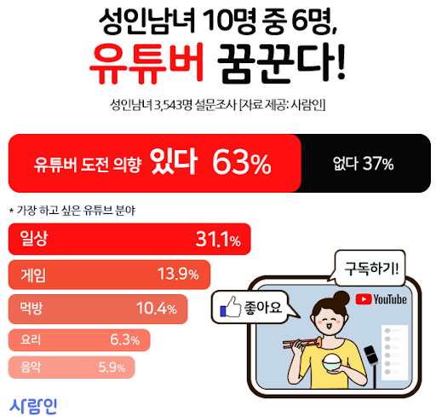
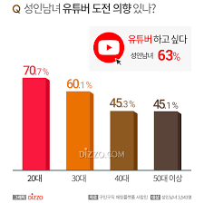
1
1. 주제 선정 배경
1인 미디어 창작자의 증가
Notes:
미디어 시장의 성장과 동시에 늘어나고 있는 1인 미디어 창작자(이하 크리에이터)의 증가로 인한 맞춤형 관리의 수요가 증가함

Slide 6

1
1. 주제 선정 배경
미디어 시장의 성장
1인 미디어 창작자의 증가
크리에이터 플랫폼 중
비율이 가장 큰 유튜브
신입 및 기존의 크리에이터를 위한
관리 프로그램 필요
( 로고 미정.. )
Notes:
미디어 시장의 성장과 동시에 늘어나고 있는 1인 미디어 창작자(이하 크리에이터)의 증가로 인한 맞춤형 관리의 수요가 증가함

Slide 7
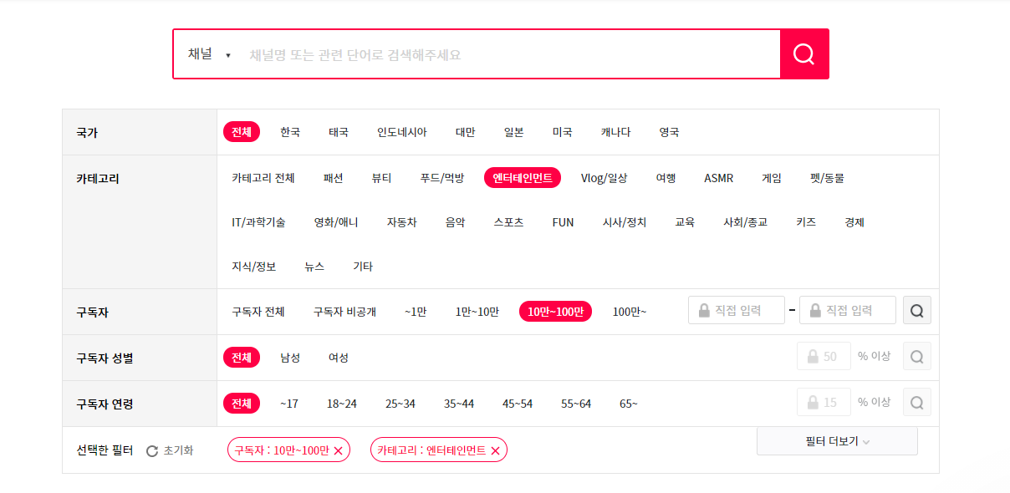
1
2. 벤치 마킹 -
필터링 기능

Slide 8
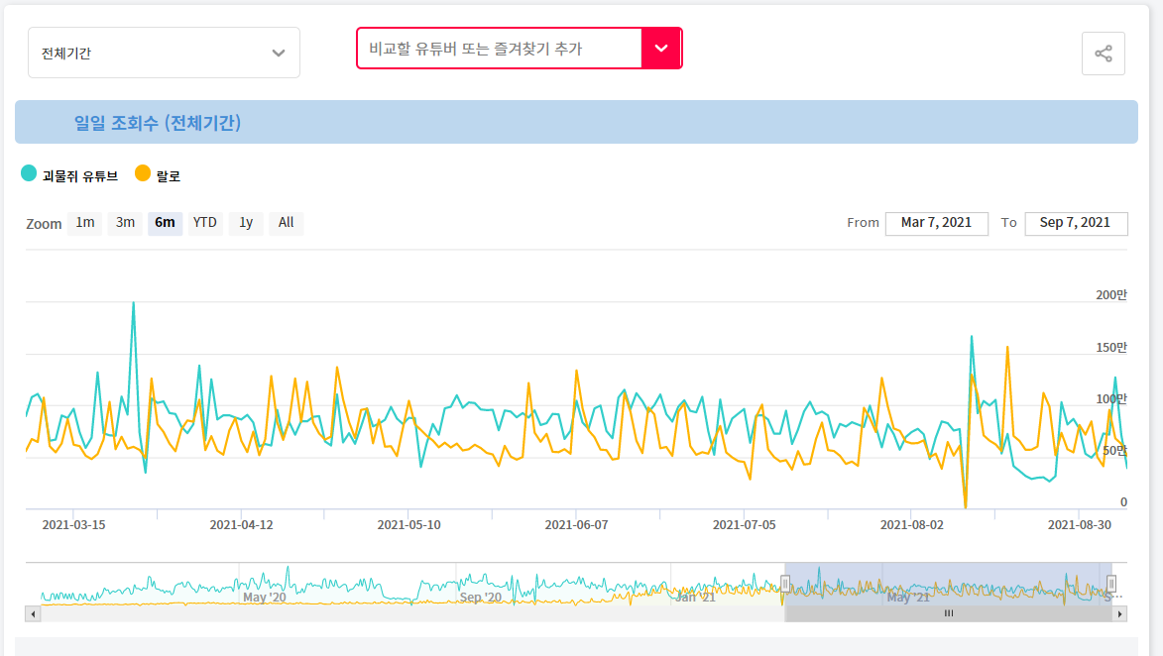
1
2. 벤치 마킹 -
선택된 유튜버들 비교 분석

Slide 9
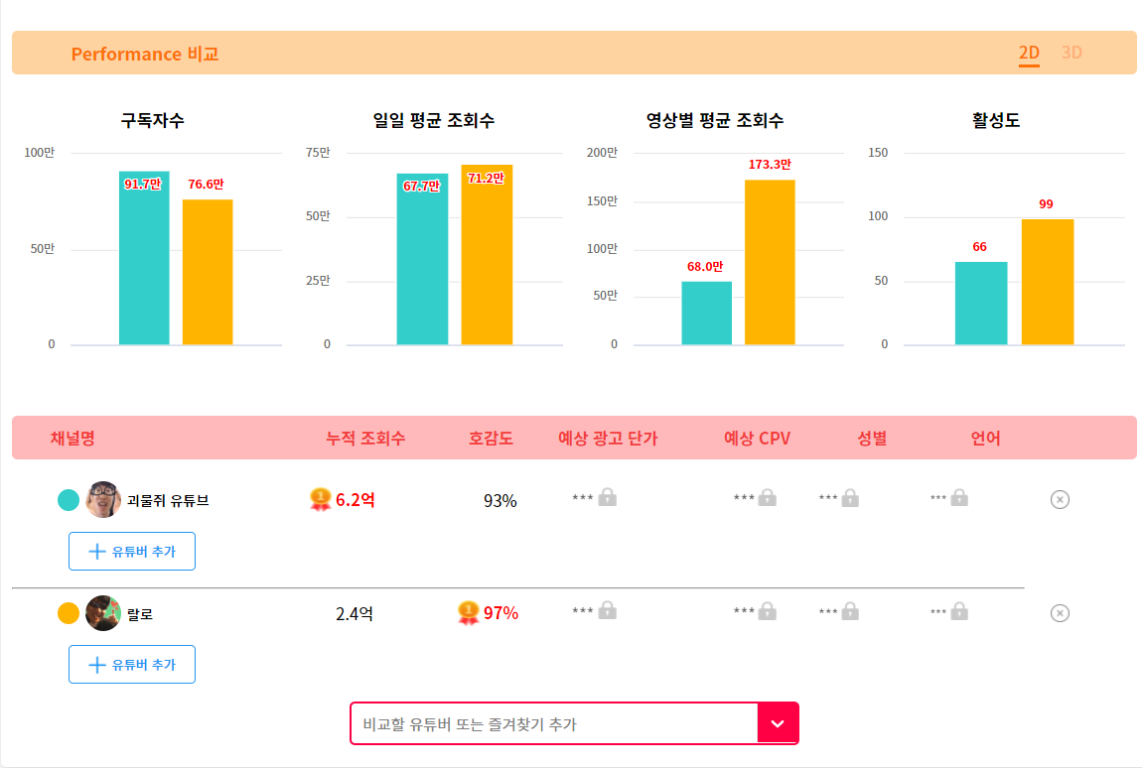
1
2. 벤치 마킹 -
선택된 유튜버들 비교 분석

Slide 10

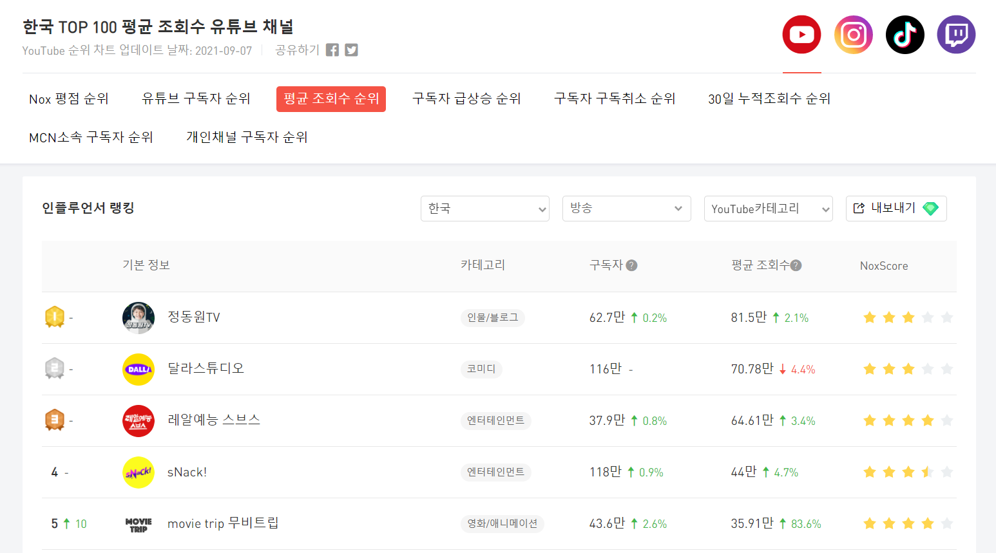
1
2. 벤치 마킹 -
구독자, 조회수 등 TOP100 랭킹

Slide 11

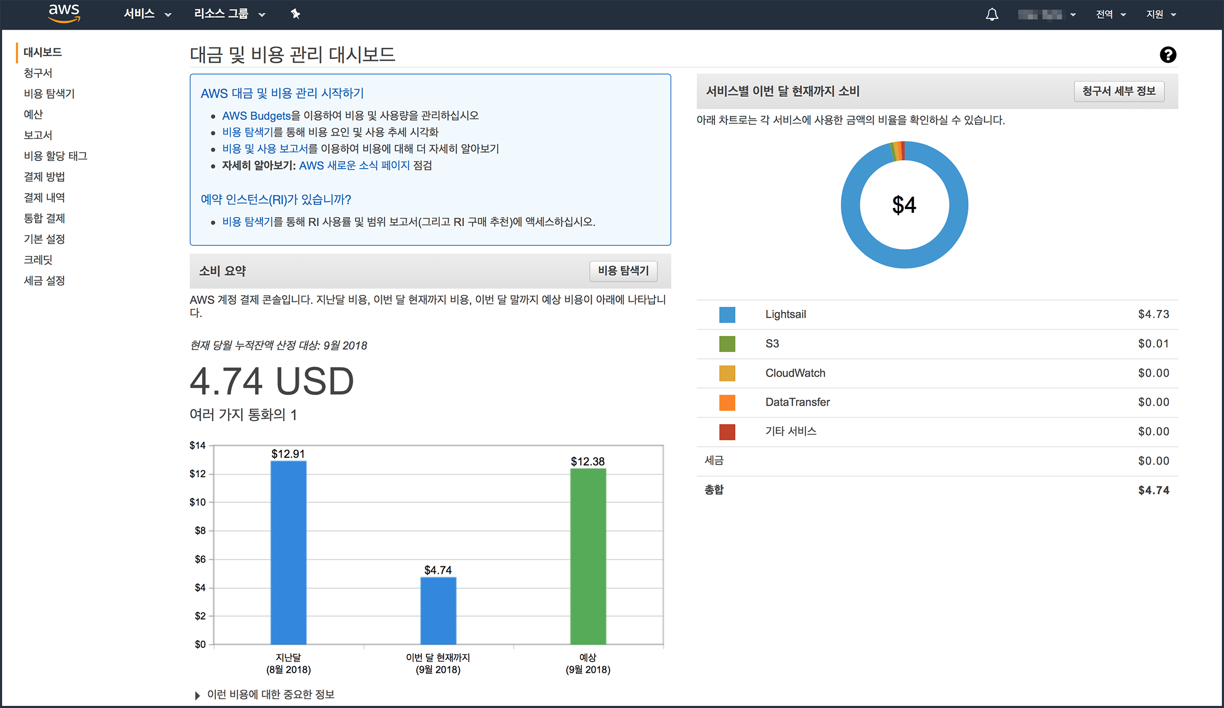
1
2. 벤치 마킹 - 결제
아마존 결제 대시보드

Slide 12


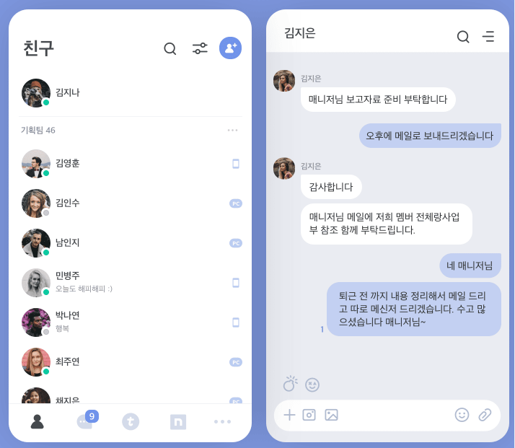
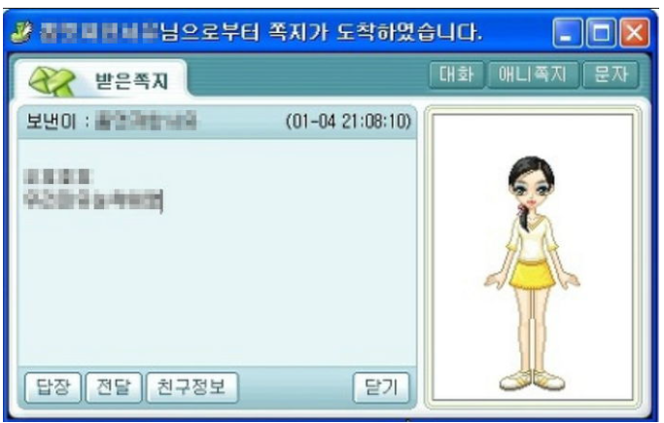
1
2. 벤치 마킹 -
채팅 및 커뮤니티 관리 (친구추가 / 채팅)

Slide 13
1
3. 린캔버스
문제
해결책
가치
핵심지표
› 유튜버들에게 제공될 데이터를 다양한 곳에서
수집하고 정제하여 실시간 트랜드 분석을 제공함
› 개인 채널에 대한 데이터 분석 요청을 통한
1:1 맞춤형 시각화 자료를 제공함
› 경쟁 채널과의 비교 분석을 통해
내 채널의 보완점과 발전방향을 알려줌
› 유튜버끼리 실시간 소통이 가능한 커뮤니티 제공
› 경쟁사 대비
저렴하고 직관적인
맞춤형 데이터 제공
› 경쟁사에 없는
커뮤니티 환경
(소통창구) 제공
› 개인 맞춤데이터
› 명확한 채널운영
방향성 제시
› 유튜버의 부와 행복
› 기존 유튜브 트랜드 분석 사이트는
유튜브 생태계에 대한 데이터만 분석해 줌
› 명확한 실시간 트랜드 분석자료와
그에 맞는 발전 방향성을 제공해주지 않음
› 제공되는 기능들이 인기 유튜버들에게만
적용가능함
› 경쟁 채널들의 동향을 알려주지 않음
› 유튜버끼리 실시간 소통할 수 있는
채팅/커뮤니티 부족
비용구조
경쟁우위
› 인건비
› 서버유지비
› 마케팅비
› 신규개발비
고객군
› 유튜버 커뮤니티 생성
› 맞춤형 데이터 제공을
통한 신입/기존 유튜버의
성장 발판을 마련
› 매니지먼트가 필요한 신입/기존 유튜버
› 다양한 유튜버의 정보를 원하는 시청자, 광고주
수익원
유통채널
› 광고
› 월 구독료(부분유료화)
› SNS마케팅 / 유튜브

Slide 14
02
Project 분석

Slide 15
2
1. 사용자 요구사항
ID. 분류 | 요구사항
U001. 로그인 | - 구글 로그인 API 연동 - 회원가입 시 사용자 정보 저장 및 유효성 검사 - 로그인 상태 확인 및 유지 (세션 관리)
U002. 마이페이지 | - 사용자 정보 수정(결제 취소, 회원 탈퇴 등) - 가입한 기능 등급에 따른 분석 자료 차등 제공 - 나의 결제 정보 (서비스 유효기간, ) - 친구 관리 - 내 채널 커뮤니티 관리
U003. 메인화면 | - 전체 트렌드 분석 시각화 자료 제공 - [네비게이션 바 & 사이드바] 모바일, 데스크탑 특화 반응형 디자인 - 인기 동영상 몇 개 노출 - 검색창 Elastic Search 연동 - 사이트 신규 회원 6명 노출
U004. 검색 | - ELK AWS 구축 - Elastic Search - MySQL - Spring Boot 연동 - 트렌드 키워딩 데이터베이스 인덱싱 - 관련 키워드 완성 기능

Slide 16
2
1. 사용자 요구사항
ID. 분류 | 요구사항
U005. 미디어 생태계 분석 | - 다양한 데이터 출처 사이트로 부터 크롤링한 데이터를 정제하여 분석한 뒤, kibana 를 통한 시각화 자료로 제공
U006. 커뮤니티 | - 실시간 채팅방 - 친구 관리 - 파이어베이스를 통한 채팅목록 대화내용 저장
U007. 관리자 페이지 | - 회원 관리 - 사이트 수입 관리 - 사이트 정보 시각화 제공 - 사용되는 자원 관리 - 개발자 계정 관리 - 신고 및 개선 사항 접수 기능
U008. 결제 대시보드 | - 기능 별 결제 및 방법 안내 - 결제 절차 진행 - 법적 동의서 어쩌구 저쩌구 동의 누르게 하기

Slide 17
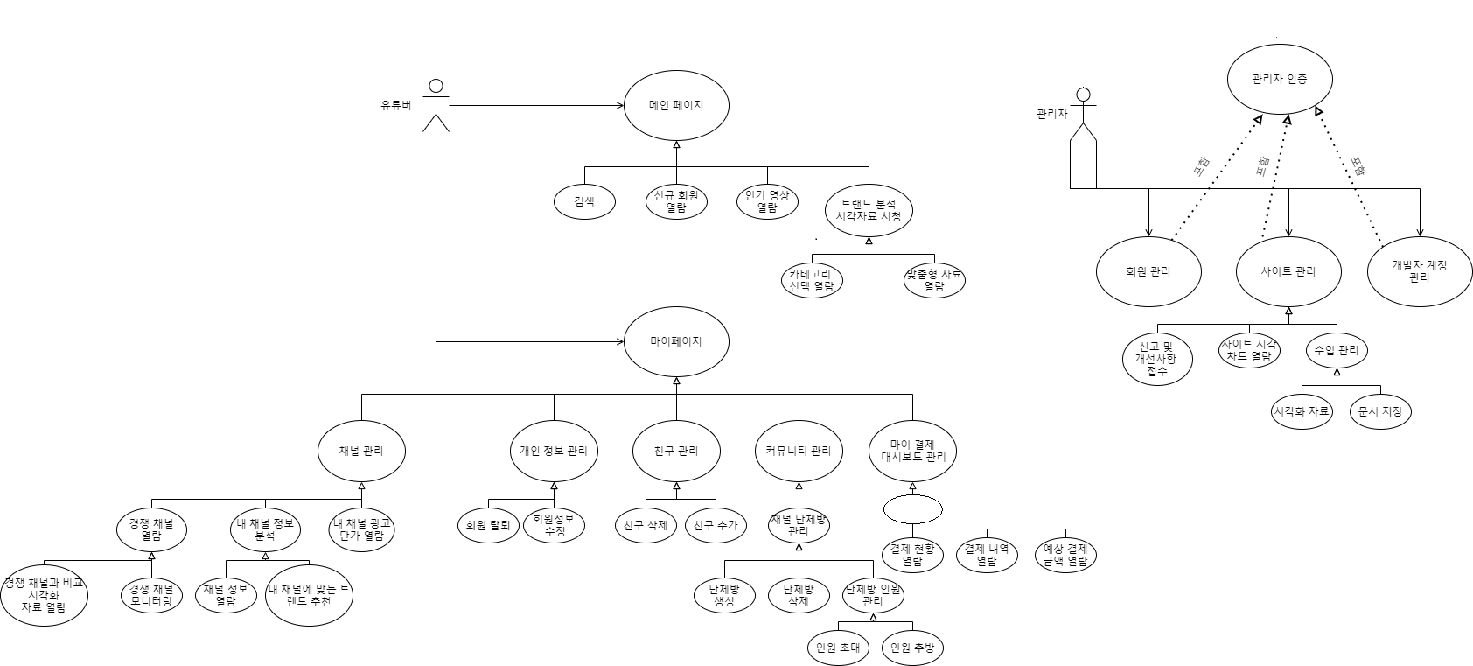
2
2. Use Case
결제 알림

Slide 18
2
3. 화면설계서

Slide 19
03
Project 구조

Slide 20
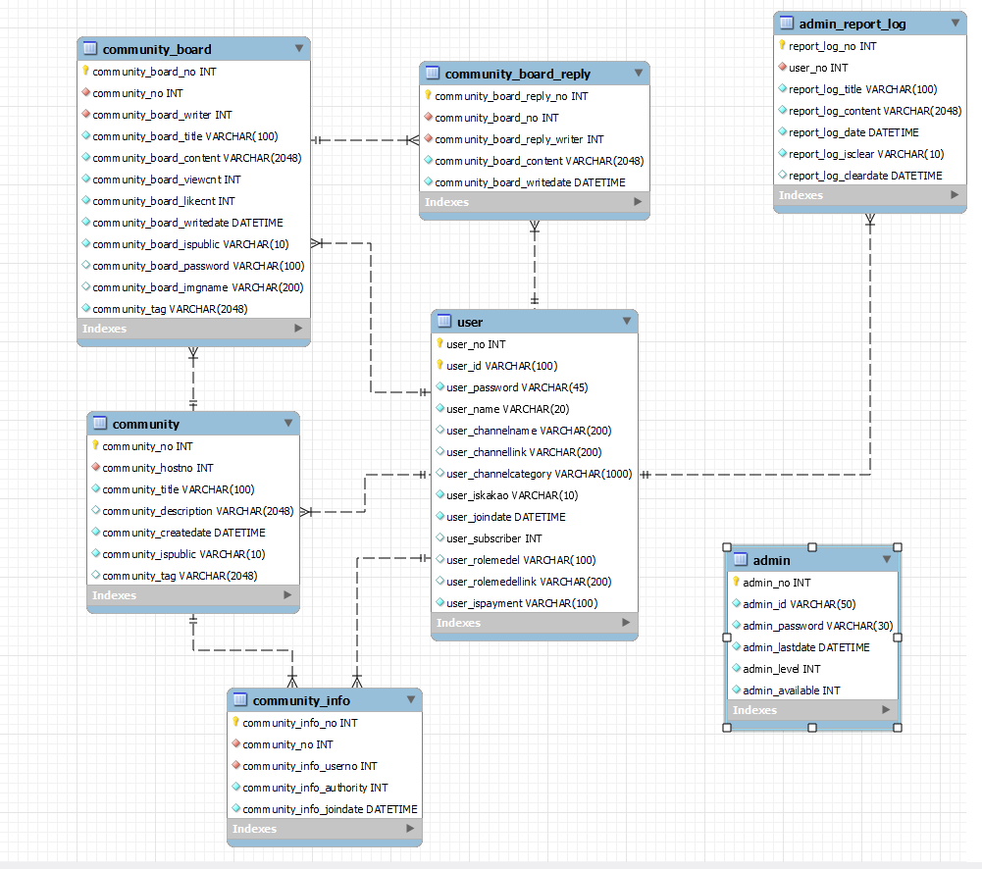
3
1. DB 설계 (ERD)

Slide 21
3
1. DB 설계 (명세서[테이블, 속성,제약조건])
테이블 명 | 컬럼 | Null 유무 | 기본 키 | 외래키 | FK 테이블 명 | 비고
user | user_no | N/N | PK |  |  | INT Auto
 | user_id | N/N | PK |  |  | VARCHAR(100)
 | user_password | N/N |  |  |  | VARCHAR(45)
 | user_name | N/N |  |  |  | VARCHAR(20)
 | user_channelname |  |  |  |  | VARCHAR(200)
 | user_channellink |  |  |  |  | VARCHAR(200)
 | user_channelcategory |  |  |  |  | VARCHAR(1000)
 | user_iskakao | Default : 'N' |  |  |  | VARCHAR(10)
 | user_joindate | Default : getDate() |  |  |  | DATETIME
 | user_subscriber |  |  |  |  | INT
 | user_rolemedel |  |  |  |  | VARCHAR(100)
 | user_rolemedellink |  |  |  |  | VARCHAR(200)
 | user_ispayment | Default : 'N' |  |  |  | VARCHAR(100)

Slide 22
3
1. DB 설계 (명세서[테이블, 속성,제약조건])
테이블 명 | 컬럼 | Null 유무 | 기본 키 | 외래키 | FK 테이블 명 | 비고
Community | community_no | N/N | PK |  |  | INT Auto
 | community_hostno | N/N |  | FK | user : user_no | INT
 | community_title | N/N |  |  |  | VARCHAR(100)
 | community_description |  |  |  |  | VARCHAR(2048)
 | community_createdate | Default : getDate() |  |  |  | DATETIME
 | community_ispublic | Default : ‘Y' |  |  |  | VARCHAR(10)
 | community_tag |  |  |  |  | VARCHAR(2048)

Slide 23
3
1. DB 설계 (명세서[테이블, 속성,제약조건])
테이블 명 | 컬럼 | Null 유무 | 기본 키 | 외래키 | FK 테이블 명 | 비고
community_info | community_info_no | N/N | PK |  |  | INT Auto
 | community_no | N/N | FK |  | community : community_no | INT
 | community_info_userno | N/N | FK |  | user : user_no | INT
 | community_info_authority | N/N |  |  |  | INT
 | community_info_joindate | Default : getDate() |  |  |  | DATETIME

Slide 24
3
1. DB 설계 (명세서[테이블, 속성,제약조건])
테이블 명 | 컬럼 | Null 유무 | 기본 키 | 외래키 | FK 테이블 명 | 비고
community_board | community_board_no | N/N | PK |  |  | INT Auto
 | community_no | N/N | FK |  | Community : community_no | INT
 | community_board_writer | N/N |  |  | user : user_no | INT
 | community_board_title | N/N |  |  |  | VARCHAR(100)
 | community_board_content | N/N |  |  |  | VARCHAR(2048)
 | community_board_viewcnt | Default : 0 |  |  |  | INT
 | community_board_likecnt | Default : 0 |  |  |  | INT
 | community_board _writedate | Default : getDate() |  |  |  | DATETIME
 | community_board_ispublic | Default : 'N' |  |  |  | VARCHAR(10)
 | community_board _password |  |  |  |  | VARCHAR(100)
 | community_board _imgname |  |  |  |  | VARCHAR(200)
 | community_board _tag |  |  |  |  | VARCHAR(2048)

Slide 25
3
1. DB 설계 (명세서[테이블, 속성,제약조건])
테이블 명 | 컬럼 | Null 유무 | 기본 키 | 외래키 | FK 테이블 명 | 비고
community_board _reply | community_board_reply_no | N/N | PK |  |  | INT Auto
 | community_board_no | N/N | FK |  | Community_board : community_board_no | INT
 | community_board_ reply_writer | N/N | FK |  | user : user_no | INT
 | community_board_content | N/N |  |  |  | VARCHAR(2048)
 | community_board_writedate | Default : getDate() |  |  |  | DATETIME

Slide 26
3
1. DB 설계 (명세서[테이블, 속성,제약조건])
테이블 명 | 컬럼 | Null 유무 | 기본 키 | 외래키 | FK 테이블 명 | 비고
Admin _report _no | report_log_no | N/N | PK |  |  | INT Auto
 | user_no | N/N |  | FK | user : user_no | INT
 | report_log_title | N/N |  |  |  | VARCHAR(100)
 | report_log_content | N/N |  |  |  | VARCHAR(2048)
 | report_log_date | Default : getDate() |  |  |  | DATETIME
 | report_log_isclear | Default : ‘N' |  |  |  | VARCHAR(10)
 | report_log_cleardate |  |  |  |  | DATETIME

Slide 27
3
2. 개발 환경

Slide 28
3
3. 간트 차트

Slide 29
04
Project 결과

Slide 30
4
화면 구현 및 핵심 코드

